Slide 1
Grasshopper Optimisation Algorithm: Theory and application
Published in:Advances in Engineering Software
Authors: ShahrzadSaremi,SeyedaliMirjalill,AndrewLewis
組員：
碩電一甲 F110154125 葉乙鴻
碩電一甲 F110154123 馮宇丞
碩電二甲 F109154156 楊皓評

Slide 2
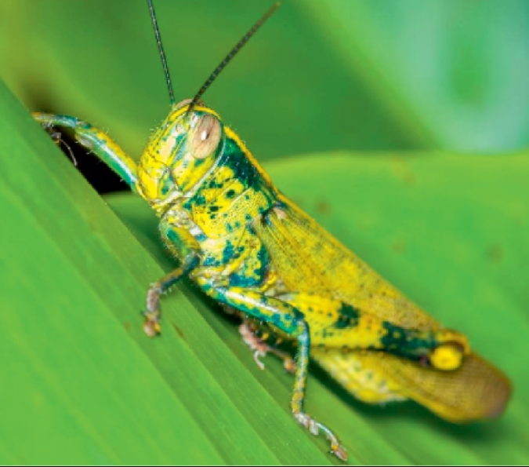
Grasshopper
The size of the swarm may be of continental scale and a nightmare for farmers.
The unique aspect of the grasshopper swarm is that the swarming behaviour is found in both nymph and adulthood
Notes:
蜂群的規模可能是大陸規模的，對農民來說是一場噩夢。
蚱蜢群的獨特之處在於，在若蟲和成蟲中都可以發現蜂擁行為
數以百萬計的若蟲蚱蜢像滾動的圓柱體一樣跳躍和移動。 在他們的路上，他們幾乎吃掉了所有的植物。 在這種行為之後，當它們成年後，它們會在空中形成一個群體。 這就是蚱蜢長距離遷徙的方式。

Slide 3
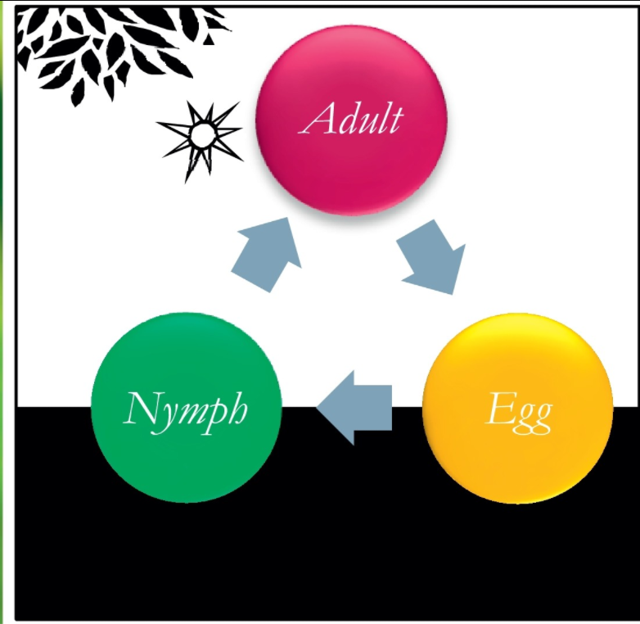
Life cycle of grasshoppers
The main characteristic of the swarm in the larval phase is slow movement and small steps of the grasshoppers
Long-range and abrupt movement is the essential feature of the swarm in adulthood
Nature-inspired algorithms logically divide the search process into two tendencies: exploration and exploitation
Notes:
幼蟲期蜂群的主要特徵是蚱蜢行動緩慢、腳步小
長距離和突然的運動是成蟲群的基本特徵
受自然啟發的算法在邏輯上將搜索過程分為兩種趨勢：探索和利用

Slide 4
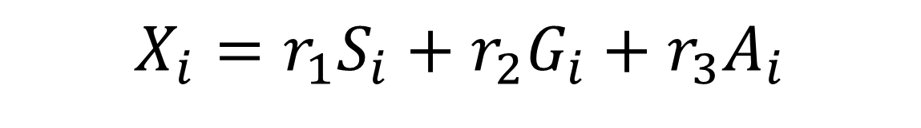
Simulate the swarming behaviour of grasshoppers
$$X_{i}=r_{1}S_{i}+r_{2}G_{i}+r_{3}A_{i}$$
X_{i} defines the position of the i-th grasshopper
S_{i} is the social interaction
G_{i} is the gravity force on the i-th grasshopper
A_{i} shows the wind advection
r₁, r₂, and r₃ are random numbers in [0,1].

Slide 5
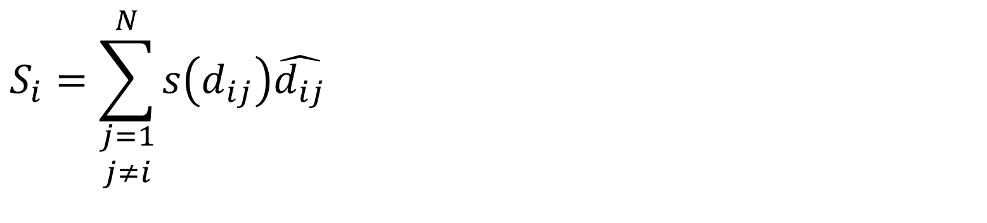
Social interaction
$$S_{i}=\sum_{\begin{aligned}j=1 \\ j≠i\end{aligned}}^{N}{s\left(d_{ij}\right)\hat{d_{ij}}}$$
d_{ij} is the distance between the i-th and the j-th grasshopper
s is a function to define the strength of social forces
Notes:
其中 dij 是第 i 個和第 j 個蚱蜢之間的距離，計算公式為 dij = |xj - xi|，s 是定義社會力量強度的函數，如 Eg 所示。 (2.3), 是從第 i 個螞蚱到第 j 個螞蚱的單位向量。
其中 f 表示吸引力的強度，l 是吸引力的長度尺度。

Slide 6
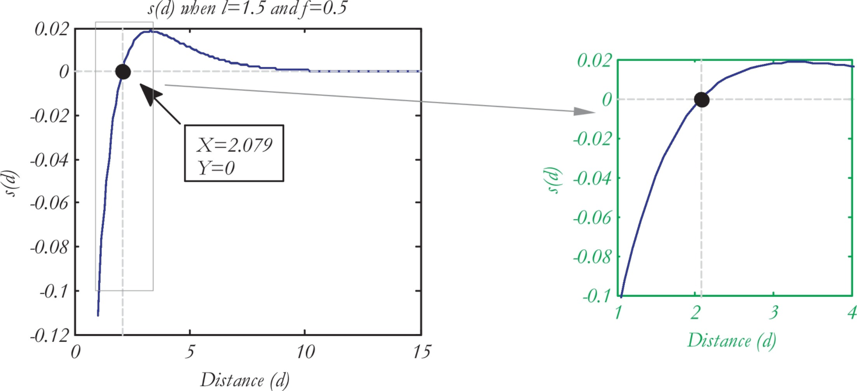
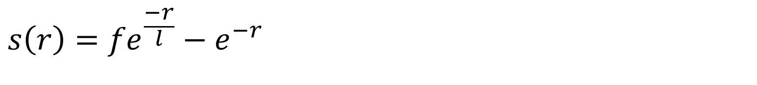
Social interaction
$$s\left(r\right)={fe}^{\frac{−r}{l}}−e^{−r}$$
Notes:
圖 2.（左）當 l=1.5 和 f=0.5 時的函數 s（右）當 x 在 [1,4] 中時函數 s 的範圍。
在該圖中可以看出，考慮了從 0 到 15 的距離。 排斥發生在區間 [0 2.079] 中。
當一隻蚱蜢與另一隻蚱蜢相距 2.079 單位時，既沒有吸引力也沒有排斥力。
這稱為舒適區或舒適距離。 圖 2 還顯示，吸引力從 2.079 單位距離增加到接近 4，然後逐漸減小
儘管函數 s 能夠將兩個蚱蜢之間的空間劃分為排斥區、舒適區和吸引區，但該函數返回的值接近於零，距離大於 10，如圖 1 和圖 3 所示。 2和3顯示。 因此，此功能無法在距離較遠的蚱蜢之間施加強大的力。 為了解決這個問題，我們在 [1]、[4] 的區間內繪製了蚱蜢的距離。 該區間內函數 s 的形狀如圖 2（右）所示。

Slide 7
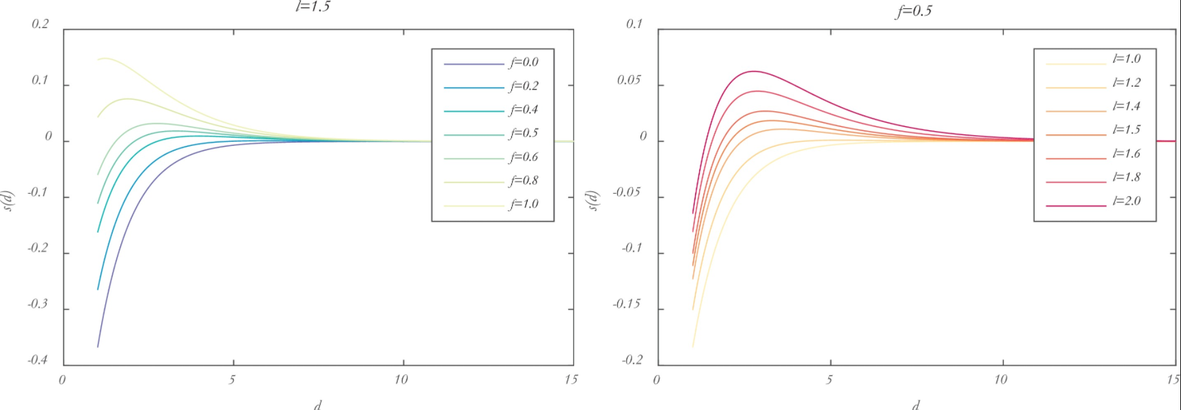
Social interaction
$$s\left(r\right)={fe}^{\frac{−r}{l}}−e^{−r}$$
Notes:
更改方程式中的參數 l 和 f。 (2.3)導致人工蚱蜢不同的社會行為。 為了查看這兩個參數的影響，函數 s 在圖 3 中重新繪製，獨立地改變 l 和 f
應該注意的是，對於某些值，吸引或排斥區域非常小（例如 l = 1.0 或 f = 1.0）。 從所有這些值中，我們選擇了 l = 1.5 和 f = 0.5。

Slide 8
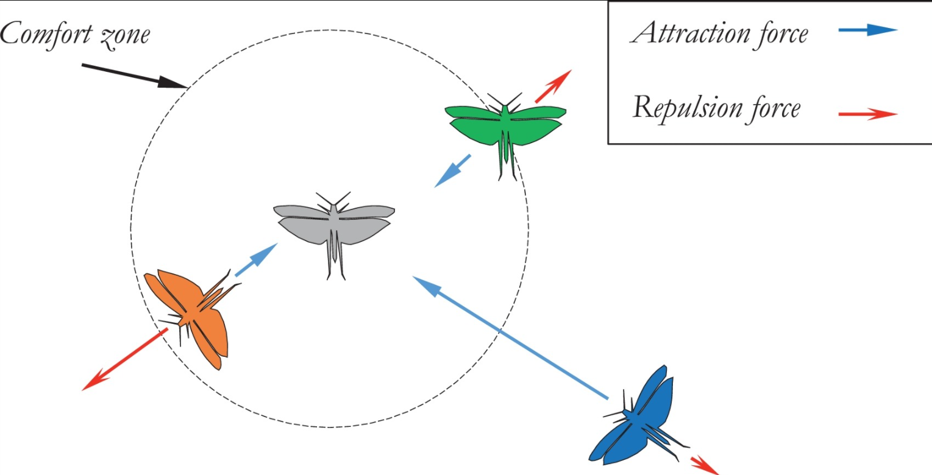
Zone
Notes:
使用函數 s 的蚱蜢和舒適區之間相互作用的概念模型如圖 4 所示。可以注意到，在簡化的形式中，這種社會互動是一些早期蝗蟲群模型中的動力[32]。

Slide 9
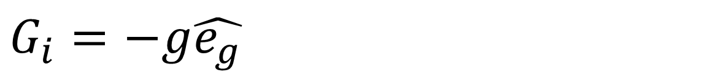
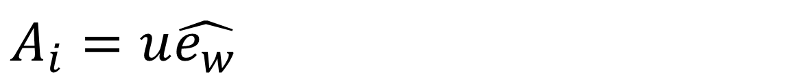
Gravity force
$$G_{i}=−g\hat{e_{g}}$$
g is the gravitational constant
e_{g} shows a unity vector towards the centre of earth
$$A_{i}=u\hat{e_{w}}$$
u is a drift constant
e_{w} is a unity vector in the direction of wind
Notes:
若蟲蚱蜢沒有翅膀，所以它們的運動與風向高度相關。

Slide 10
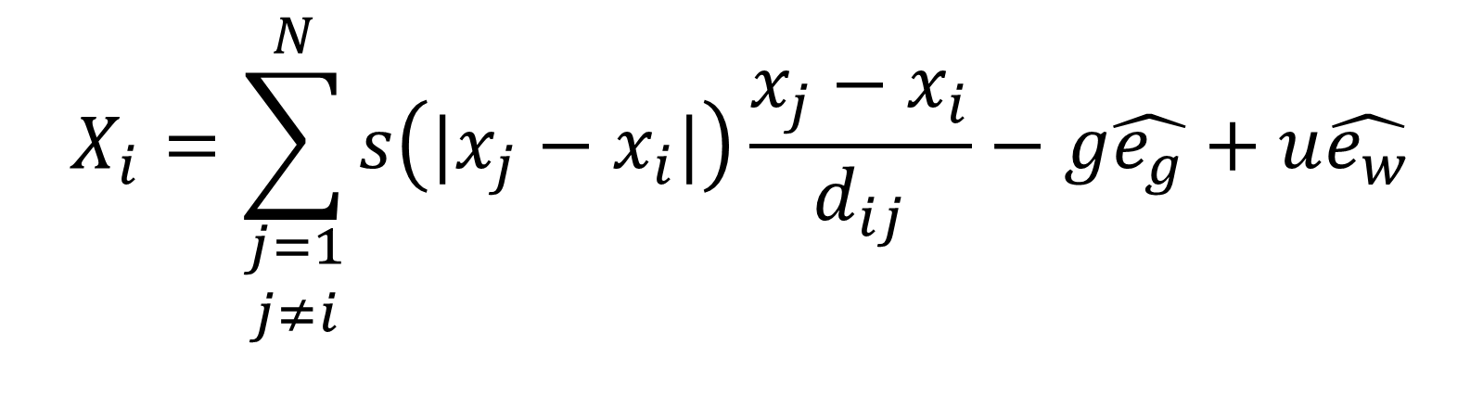
Simulate the swarming behaviour of grasshoppers
$$X_{i}=\sum_{\begin{aligned}j=1 \\ j≠i\end{aligned}}^{N}{s\left(|x_{j}−x_{i}|\right)\frac{x_{j}−x_{i}}{d_{ij}}}−g\hat{e_{g}}+u\hat{e_{w}}$$
N is the number of grasshoppers.
Notes:
由於若蟲蚱蜢降落在地面上，它們的位置不應低於閾值，但是，我們不會在群模擬和優化算法中使用這個方程，因為它會阻止算法探索和利用解決方案周圍的搜索空間。事實上，用於 swarm 的模型是在自由空間中。因此，方程。 (2.6) 被使用並且可以模擬群體中蚱蜢之間的相互作用。 圖 5 和圖 6 說明了使用該方程在 2D 和 3D 空間中兩個群體的行為。在這兩個圖中，必需要 20 只人造蚱蜢移動超過 10 個單位的時間。

Slide 11
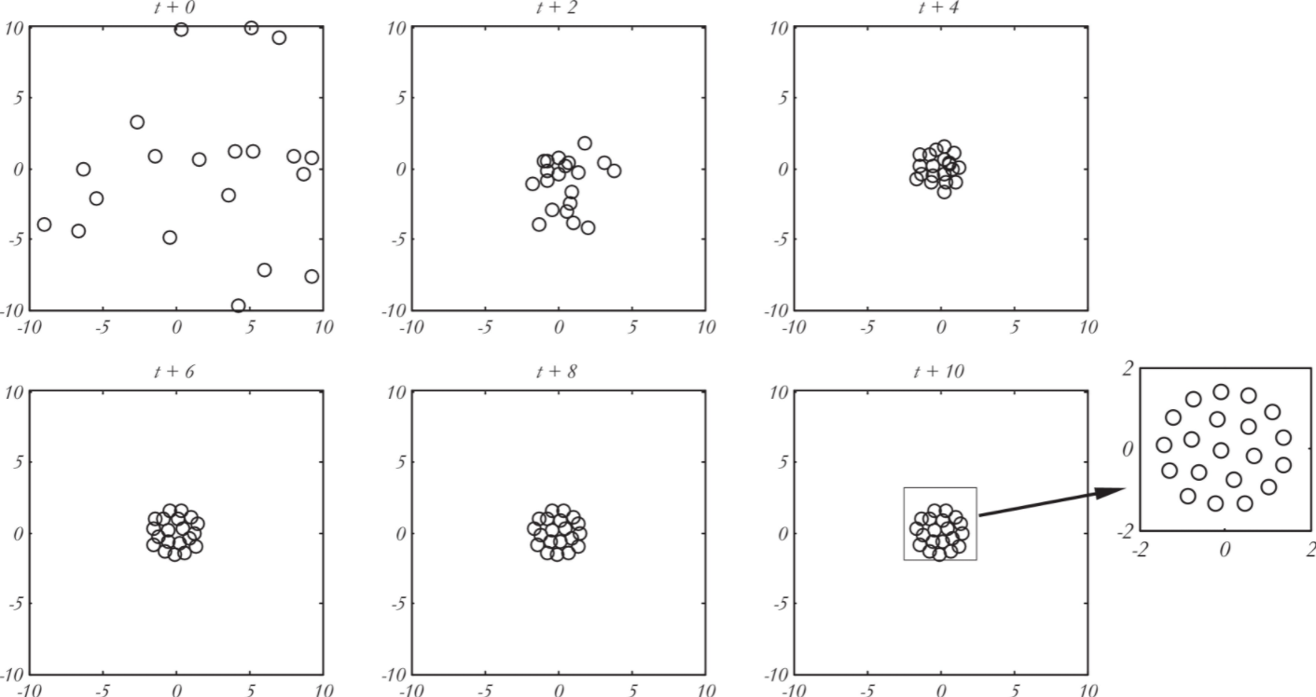
Simulate 2D
Notes:
圖 5 顯示了 Eq. (2.6) 使初始隨機種群更接近，直到它們形成一個統一的、受監管的群體。 10 個單位時間後，所有蚱蜢到達舒適區，不再移動。 在圖 6 的 3D 空間中觀察到相同的行為。這表明該數學模型能夠在 2D、3D 和超維空間中模擬一群蚱蜢。

Slide 12
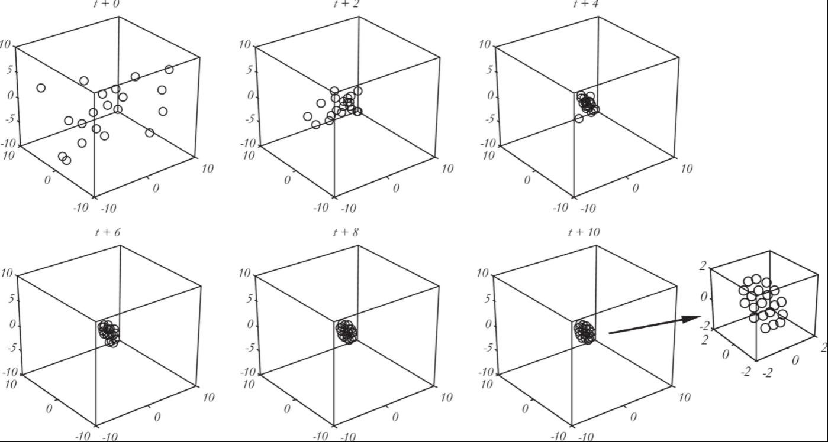
Simulate 3D
Notes:
圖 5 顯示了 Eq. (2.6) 使初始隨機種群更接近，直到它們形成一個統一的、受監管的群體。 10 個單位時間後，所有蚱蜢到達舒適區，不再移動。 在圖 6 的 3D 空間中觀察到相同的行為。這表明該數學模型能夠在 2D、3D 和超維空間中模擬一群蚱蜢。

Slide 13
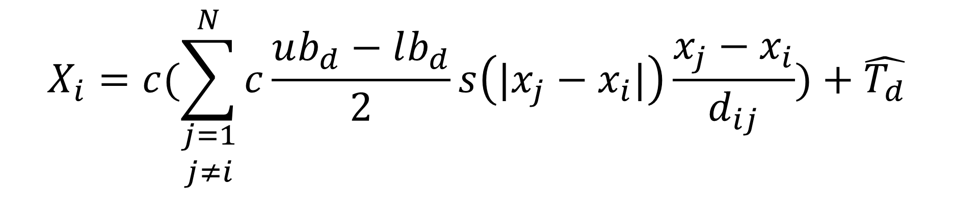
Grasshopper Optimisation Algorithm(GOA)
$$X_{i}=c(\sum_{\begin{aligned}j=1 \\ j≠i\end{aligned}}^{N}{c\frac{ub_{d}−lb_{d}}{2}s\left(|x_{j}−x_{i}|\right)\frac{x_{j}−x_{i}}{d_{ij}}})+\hat{T_{d}}$$
ub_{d} is the upper bound in the dth dimension s(r).
lb_{d} is the lower bound in the dth dimension s(r).
Td is the value of the Dth dimension in the target (best solution found so far)
c is a decreasing coefficient to shrink the comfort zone, repulsion zone, and attraction zone
Notes:
但是，這個數學模型不能直接用於解決優化問題，主要是因為蚱蜢很快到達舒適區，群體沒有收斂到指定點。 該方程的修改版本被提出如下以解決優化問題：
方程。 （2.7）式表明，一個蚱蜢的下一個位置是根據它的當前位置、目標的位置以及所有其他蚱蜢的位置來定義的。
請注意，該等式的第一部分考慮了當前蚱蜢相對於其他蚱蜢的位置
事實上，我們已經考慮了所有蚱蜢的狀態來定義目標周圍的搜索代理(search agent)的位置。 這與作為文獻中最受推崇的群體智能技術的 PSO 不同。
在 PSO 中，每個粒子有兩個向量：位置向量和速度向量。 然而，GOA 中每個搜索代理只有一個位置向量。
這兩種算法的另一個主要區別是 PSO 更新粒子相對於當前位置、個人最佳和全局最佳的位置。 但是，GOA 會根據搜索代理的當前位置、全局最佳位置和所有其他搜索代理的位置更新搜索代理的位置。
這意味著在 PSO 中沒有其他粒子有助於更新粒子的位置，而 GOA 要求所有搜索代理參與定義每個搜索代理的下一個位置。
這裡還值得一提的是，自適應參數 c 在等式中已經使用了兩次。 (2.7) 由於以下原因：
左起第一個 c 與 PSO 中的慣性權重 (w) 非常相似。 它減少了蚱蜢在目標周圍的移動。 換句話說，這個參數平衡了對目標周圍整個群體的探索和利用
第二個 c 減小了蚱蜢之間的吸引區、舒適區和排斥區。
(ubd-lbd/2)線性減少了蚱蜢應該探索和利用的空間
應該注意的是，內部 c 有助於降低與迭代次數成正比的蚱蜢之間的排斥力/吸引力，而外部 c 隨著迭代次數的增加減少了目標周圍的搜索範圍。
總之，方程的第一項。 (2.7)，總和，考慮其他蚱蜢的位置，實現蚱蜢在自然界的互動。 第二項Td 模擬他們向食物來源移動的趨勢。此外，參數 c 模擬蚱蜢接近食物來源並最終食用它的減速。為了提供更多的隨機行為，作為替代，方程中的兩個術語。 (2.7) 可以乘以隨機值。此外，單個項可以與隨機值相乘，以提供蚱蜢相互作用或食物來源趨勢的隨機行為。
所提出的數學公式能夠探索和開發搜索空間。
但是，應該有一種機制來要求搜索代理將探索級別調整為開發(exploration to exploitation)。

Slide 14
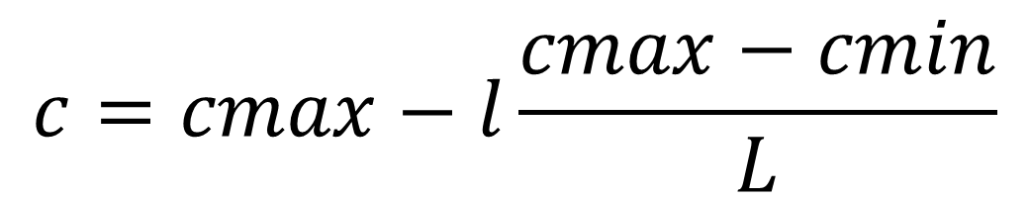
Exploration to exploitation
$$c=cmax−l\frac{cmax−cmin}{L}$$
cmax is the maximum value
cmin is the minimum value
l indicates the current iteration
L is the maximum number of iterations
Notes:
然而，在隨機優化算法中，探索是最優先的，因為需要找到搜索空間的有希望之區域。 在找到有希望的區域後，開發迫使搜索代理在本地搜索以找到全局最優值的準確近似值。 為了平衡探索和剝削(exploitation)，參數 c 需要與迭代次數成比例地減小。 隨著迭代次數的增加，這種機制促進了exploitation(利用)。 係數 c 減少了與迭代次數成正比的舒適區，計算如下：

Slide 15
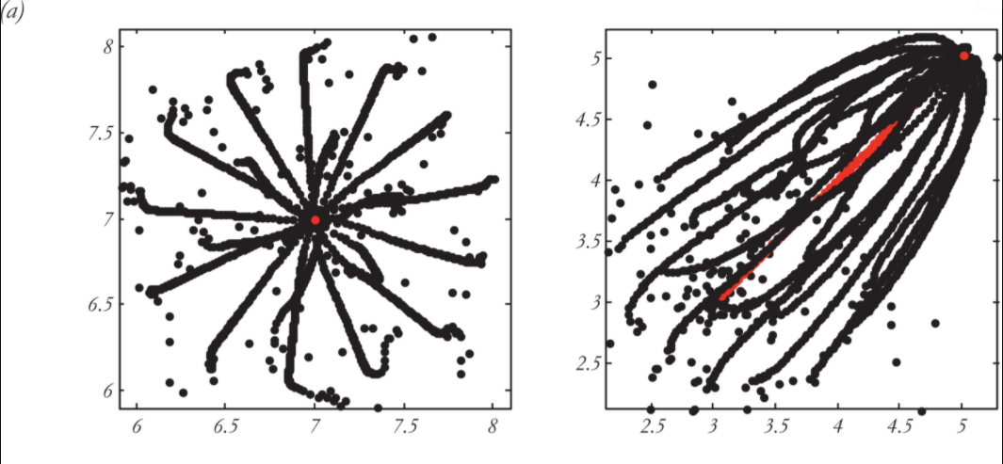
Position history
Notes:
該參數對蚱蜢的運動和收斂的影響如圖 7 所示。子圖說明了蚱蜢超過 100 次迭代的位置歷史。 我們已經對固定和移動目標進行了實驗，以了解蚱蜢群如何向它們移動並追逐它們。 該圖顯示群在 2D 和 3D 空間中逐漸向靜止目標收斂。 這種行為是由於舒適區減少了係數 c。 圖 7 還顯示了群體也正確地追逐了一個移動目標。 其中蚱蜢被吸引到目標。 有趣的模式是蚱蜢在迭代過程中逐漸收斂到目標，這又是由於減少了因子 c。 這些行為將有助於 GOA 算法不會過快地向目標收斂，從而不會陷入局部最佳解。 然而，在優化的最後一步，蚱蜢會盡可能地向目標收斂，這在開發中是必不可少的。

Slide 16
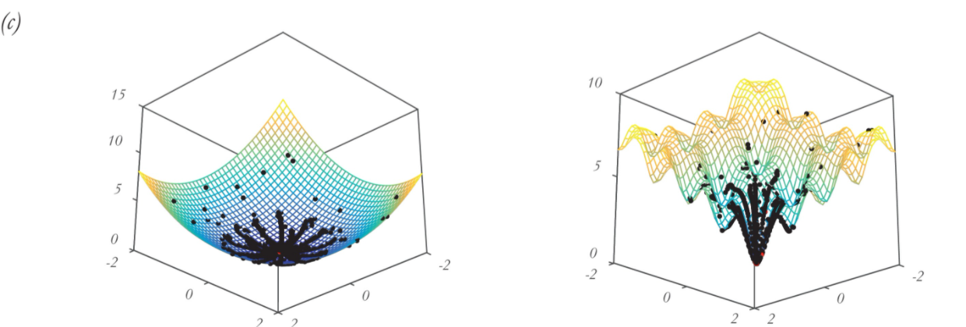
GOA on a test function.
Notes:
上述討論表明，提出的數學模型要求蚱蜢在迭代過程中逐漸向目標移動。 然而，在真實的搜索空間中，沒有目標，因為我們不知道全局最優值（主要目標）的確切位置。 因此，我們必須在每一步優化中為蚱蜢找到一個目標。 在GOA中，假設優化時最適合的蚱蜢（目標值最好的那個）就是目標 這將有助於GOA在每次迭代中保存搜索空間中最有希望的目標，並要求蚱蜢朝它移動 這樣做是希望找到一個更好、更準確的目標，作為搜索空間中真實全局最優值的最佳近似值。 圖 7 包括兩個測試函數，表明所提出的模型和目標更新機制對於未知最優問題也是有效的。

Slide 17
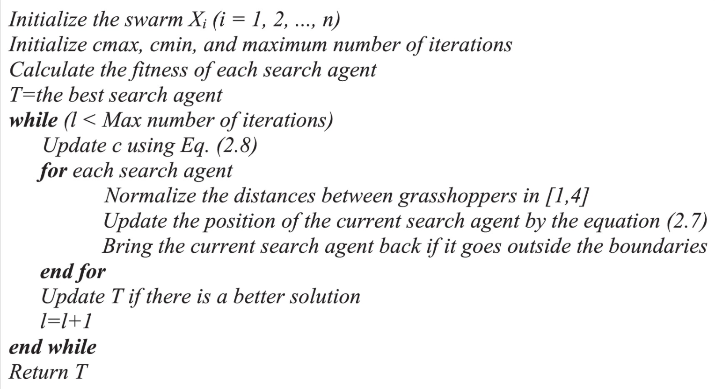
Pseudo codes of the GOA algorithm.
Notes:
初始化
初始化
計算每個搜索代理的適應度
計算c
標準化 [1,4] 中蚱蜢之間的距離
更新位置
如果當前搜索代理超出邊界，則將其帶回

Slide 18
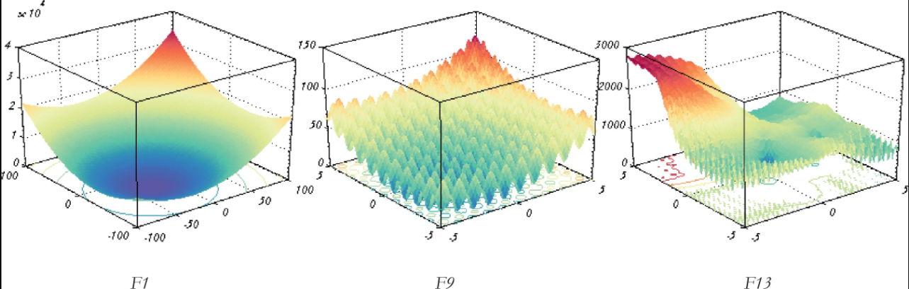
Results
In the field of stochastic optimisation, it is common to employ a set of mathematical test functions with known optima.
Unimodal
Multimodal
composite

Slide 19
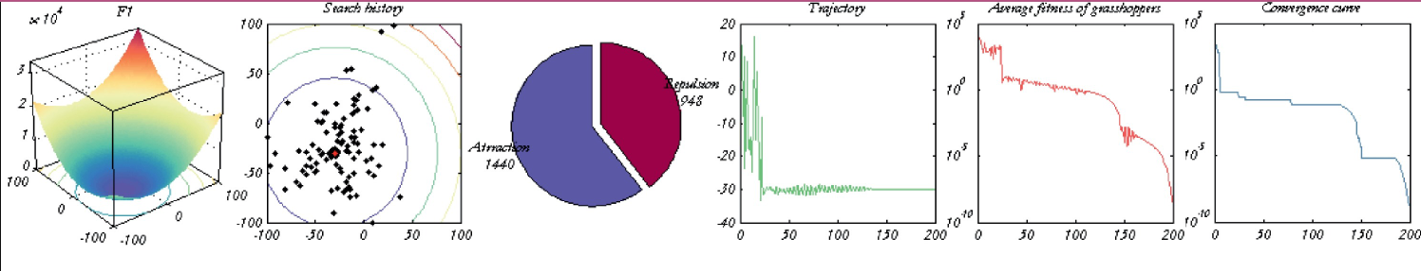
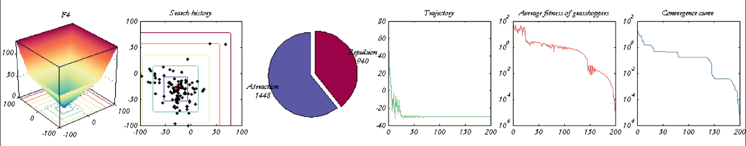
Unimodal test function
Notes:
第一個實驗是僅使用 5 只人造蚱蜢對某些測試功能的 2D 版本進行的。該實驗的主要目的是定性觀察 GOA 的行為。除了測試函數的形狀之外，還為圖 10 中的每個測試函數繪製了五個圖表。 這些圖表是：
搜索歷史：該圖顯示了優化過程中人造蚱蜢的位置歷史。
吸引/排斥率：此圖顯示了所有人造蚱蜢在優化過程中相互吸引或排斥的次數。
第一維第一個蚱蜢的軌跡：該圖顯示了每次迭代中第一隻蚱蜢的第一個變量的值。
平均適應度：該圖表示每次迭代中所有蚱蜢的平均目標值。
收斂曲線：該圖顯示了迄今為止獲得的最佳解（目標）在每次迭代中的目標值。
它們似乎在單峰測試函數上更頻繁地相互吸引。這可以在 F1 和 F4 的餅圖中清楚地觀察到，這種行為是富有成效的，因為單峰函數沒有局部最優，因此蚱蜢可以通過向目前獲得的最佳解移動來更好地確定全局最優。

Slide 20
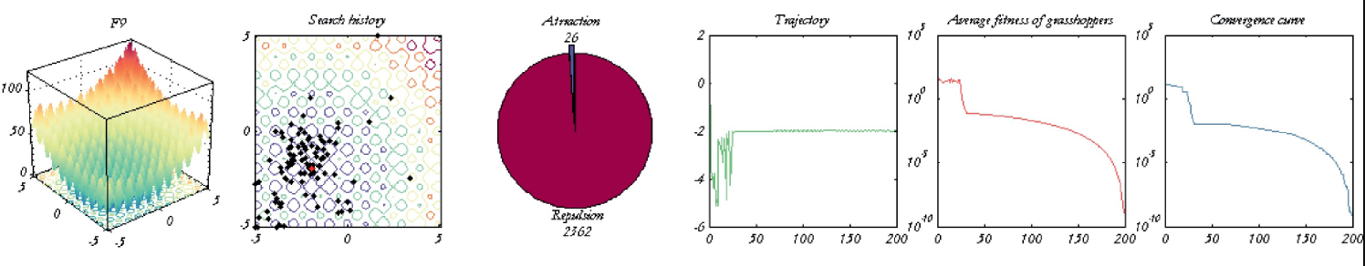
Multimodal test function
Notes:
圓餅圖中另一個有趣的模式是解決多模態和復合測試函數時蚱蜢之間的高排斥率。這可以在 F9、F14 和 F18 的圓餅圖中觀察到。
這是因為排斥是 GOA 算法中避免局部解的關鍵機制，這些結果表明該算法通過高排斥率防止蚱蜢局部最優停滯。
這裡值得一提的是，結果表明高排斥率不會對收斂產生負面影響。 這是由於GOA的自適應參數，它與迭代次數成正比地縮小排斥區域。
圖 10 表明排斥率較低。 這些結果再次表明 GOA 有效地平衡了探索和開發以接近全局最優。 圖 10 中的軌跡曲線表明，蚱蜢在優化的初始步驟中表現出大的、突然的變化。這是由於高排斥率導致 GOA 探索搜索空間。也可以看出，在優化過程中波動逐漸減小，這是由於蝗蟲之間的適應性舒適區和吸引力。

Slide 21
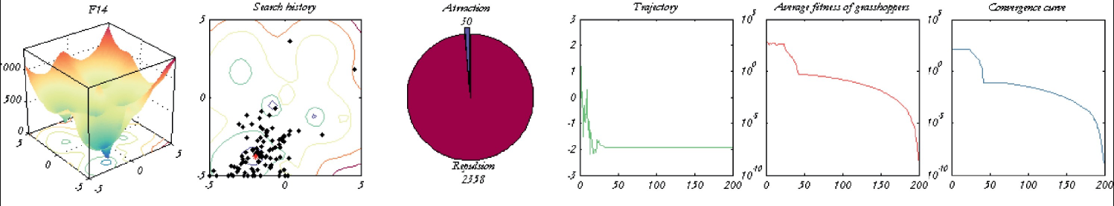
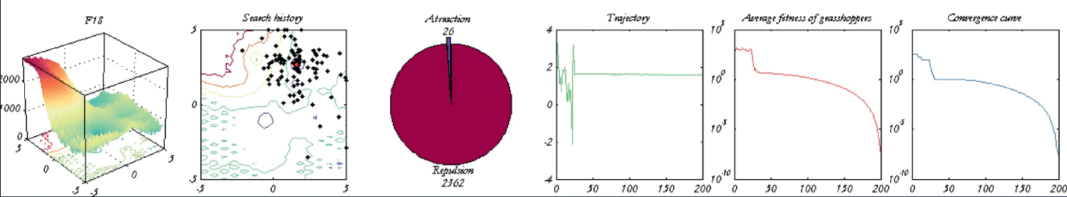
Composite test function

Slide 22
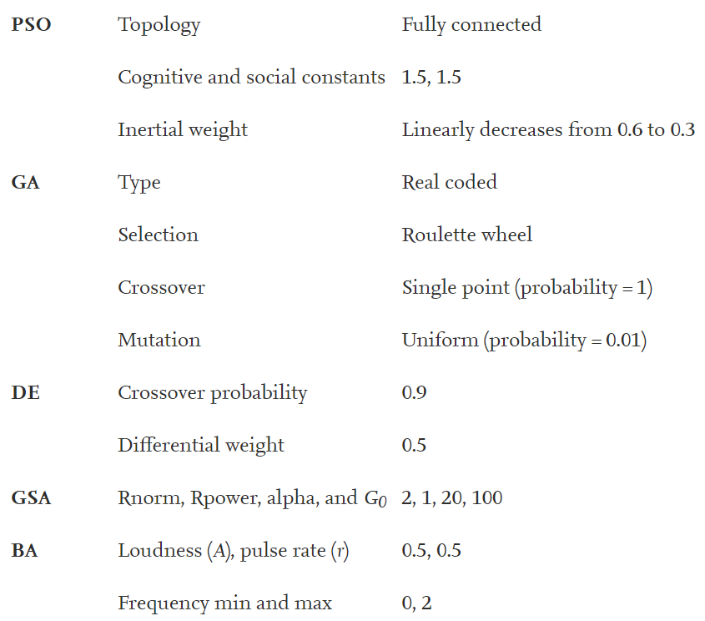
Compare with other algorithms
Notes:
PSO 粒子群演算法
GA 基因演算法
DE差分進化演算法
GSA Gravitational Search Algorithm引力搜索算法
BA蝙蝠演算法
FPA 花卉授粉算法

Slide 23
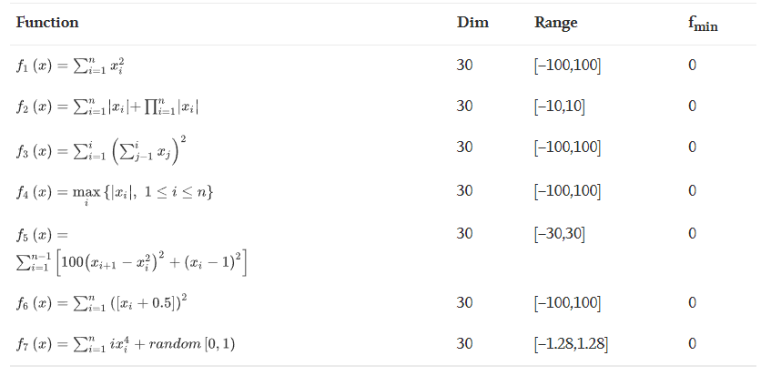
Unimodal test function

Slide 24
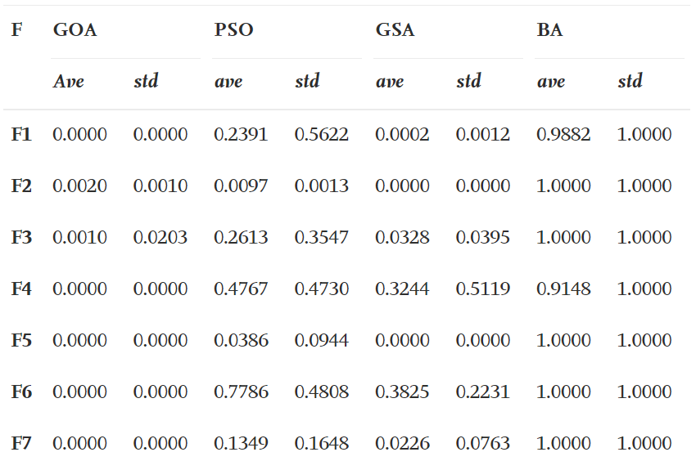
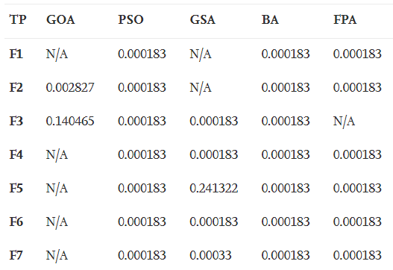
Unimodal test function
Wilcoxon
Notes:
根據表 2 中的結果，GOA 算法在求解單峰測試函數時顯示出最佳結果。 該算法的結果在超過一半的單峰測試函數中明顯優於該算法，顯示了該算法的高性能。 單峰測試函數只有一個全局最優值，因此結果清楚地表明GOA算法受益於高開發(exploitation )能力。

Slide 25
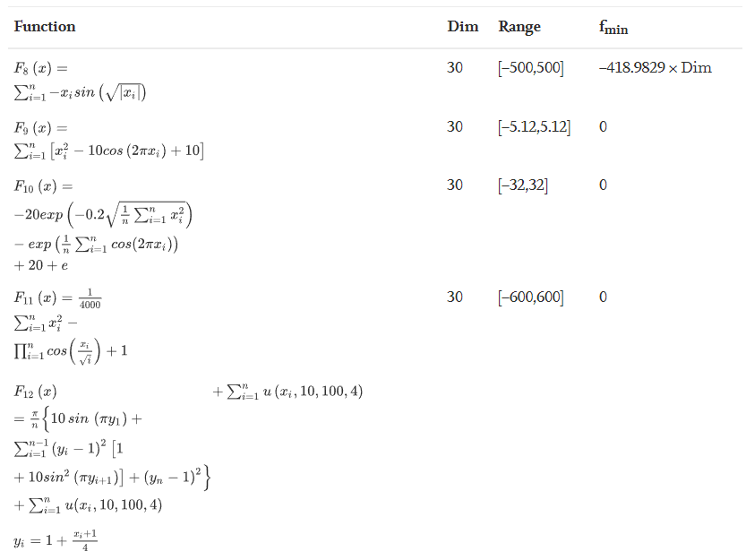
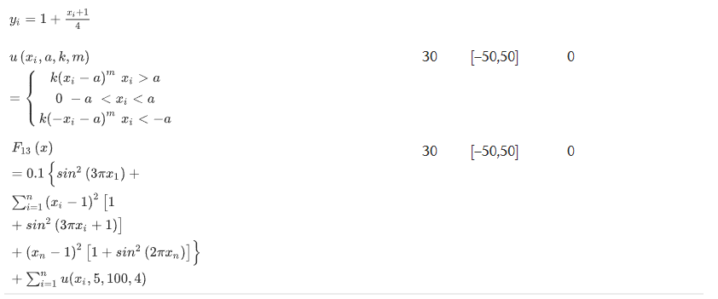
Multimodal test function
Notes:
表 3 中的結果與表 2 中的結果一致，其中 GOA 算法在兩個性能指標上往往明顯優於其他算法。 該算法的結果在大多數多模態測試功能中再次顯著優越。 由於多模態測試函數有大量的局部解，這些結果定量地表明了所提出的算法在優化過程中避免局部解的有效性。

Slide 26
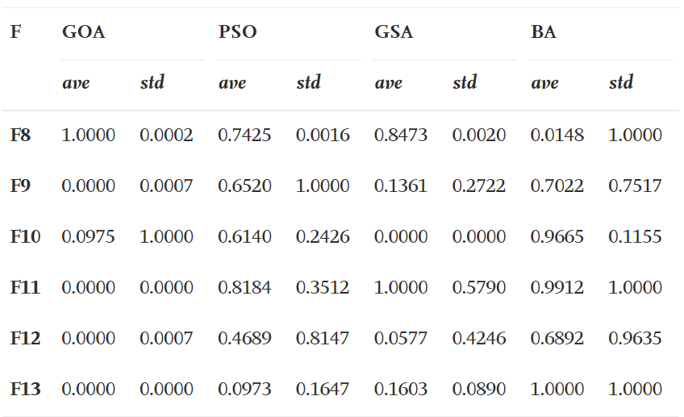
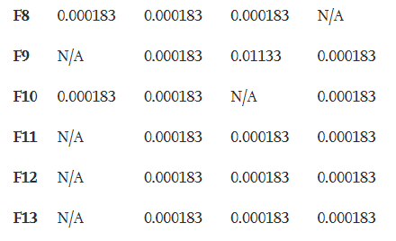
Multimodal test function
Wilcoxon
Notes:
表 3 中的結果與表 2 中的結果一致，其中 GOA 算法在兩個性能指標上往往明顯優於其他算法。 該算法的結果在大多數多模態測試功能中再次顯著優越。 由於多模態測試函數有大量的局部解，這些結果定量地表明了所提出的算法在優化過程中避免局部解的有效性。

Slide 27
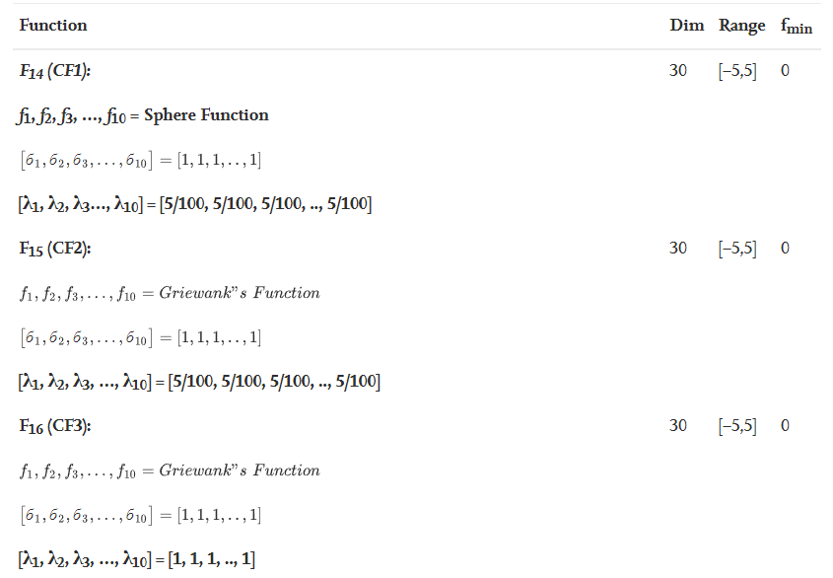
Composite test function
Notes:
複合測試函數的算法結果如表 4 所示。這些結果表明，與其他算法相比，GOA 算法提供了非常有競爭力的結果。 複合測試函數比多模態函數更具挑戰性，需要在探索和開發之間取得適當的平衡。 因此，可以說，GOA 能夠適當地平衡探索和開發，以解決這些具有挑戰性的問題。

Slide 28
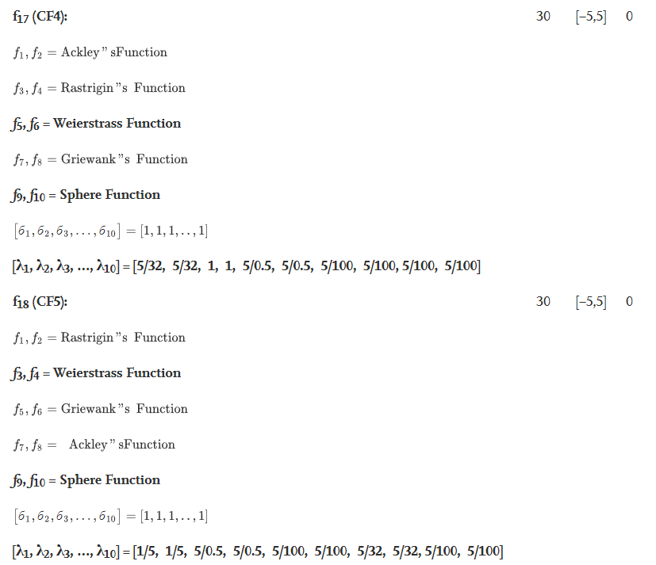
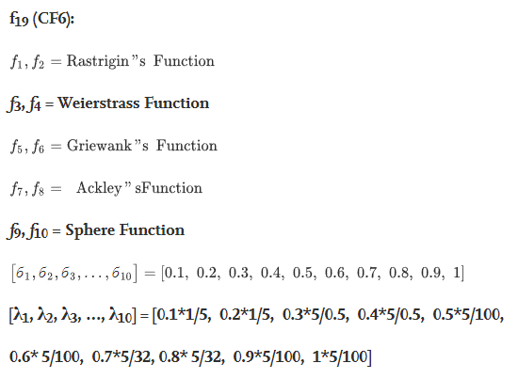
Composite test function
Notes:
複合測試函數的算法結果如表 4 所示。這些結果表明，與其他算法相比，GOA 算法提供了非常有競爭力的結果。 複合測試函數比多模態函數更具挑戰性，需要在探索和開發之間取得適當的平衡。 因此，可以說，GOA 能夠適當地平衡探索和開發，以解決這些具有挑戰性的問題。

Slide 29
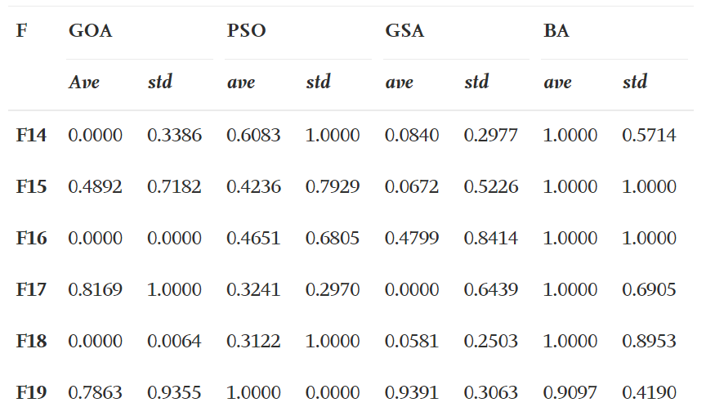
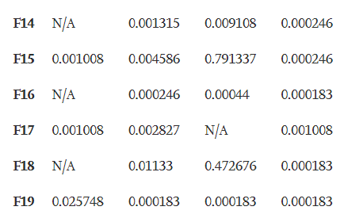
Composite test function
Wilcoxon
Notes:
複合測試函數的算法結果如表 4 所示。這些結果表明，與其他算法相比，GOA 算法提供了非常有競爭力的結果。 複合測試函數比多模態函數更具挑戰性，需要在探索和開發之間取得適當的平衡。 因此，可以說，GOA 能夠適當地平衡探索和開發，以解決這些具有挑戰性的問題。

Slide 30
Real applications
Three-bar truss design problem
Cantilever beam design problem
52-bar truss design

Slide 31
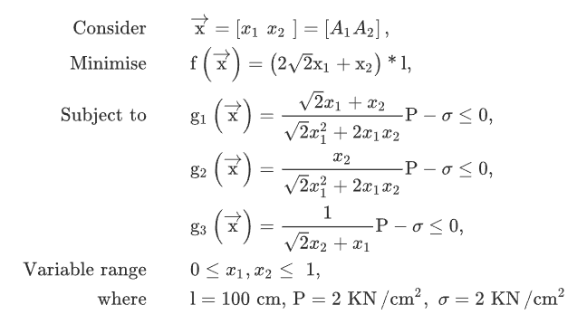
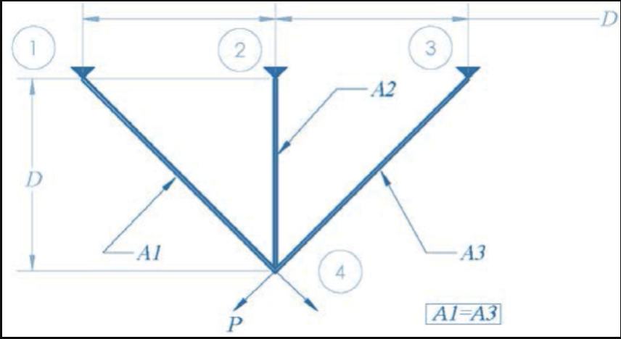
Three-bar truss design problem
Notes:
右圖顯示了該桁架的形狀和施加的力。 正如該圖和問題公式所示，有兩個結構參數：鋼筋 1 和 3 的面積以及鋼筋 2 的面積。目標是最小化桁架的重量。 這個問題也受到幾個限制：應力、撓度和屈曲限制。
提出的具有 20 個搜索代理和 650 次迭代的 GOA 用於解決這個問題。 由於這個問題是一個約束問題，因此需要將限制處理方法與 GOA 集成。 為簡單起見，使用了死刑。 它懲罰在任何級別違反任何具有較大目標值的限制的搜索代理。 為了驗證，將結果與 ALO、DEDS、PSO-DE、MBA、Ray 和 Sain 以及 Tsa 方法進行了比較，並在表 8 中給出。該表顯示了變量和權重的最佳值。

Slide 32
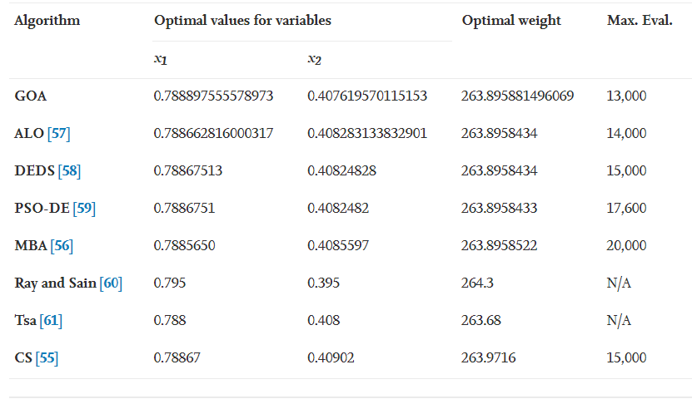
Three-bar truss design problem
Notes:
檢查該問題的算法結果，很明顯，與 ALO、DEDS、PSO-DE 和 MBA 相比，GOA 顯示出非常具有競爭力的結果，具有更好的最大函數評估。 此外，該算法明顯優於其他算法。 這些結果表明，GOA 算法能夠有效地處理受限搜索空間的困難
ALO 蟻獅優化器
DEDS Differential evolution with dynamic stochastic selection for constrained optimization 用於限制優化的動態隨機選擇的差分演化
PSO-DE PSO與DE混合
MBA Mine blast algorithm 礦井爆破算法
Ray and Sain使用群體智能訊息共享的工程設計優化
Tsa工程設計中非線性分數規劃問題的全局優化
CS Cuckoo search algorithm 布穀鳥搜尋演算法

Slide 33
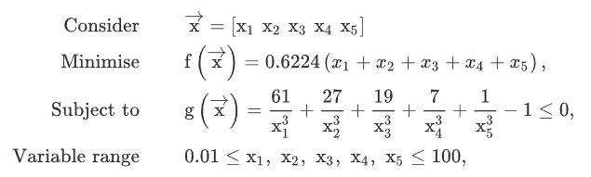
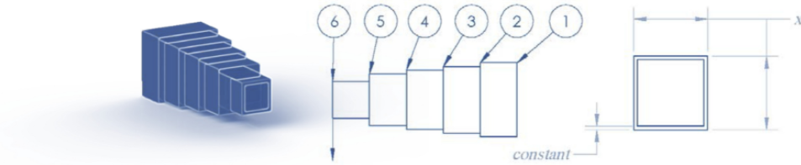
Cantilever beam design problem
Notes:
圖 12 顯示懸臂梁是使用五個空心方形截面箱形梁建造的，這些樑的長度是該問題的設計參數。這個問題還有一個限制。採用具有 20 個搜索代理和最多 650 次迭代的 GOA 算法來確定該問題的最優值。 將結果顯示並與 ALO、MMA、GCA_I、GCA-II、CS 和 SOS 進行比較，以便在表 9 中進行驗證。

Slide 34
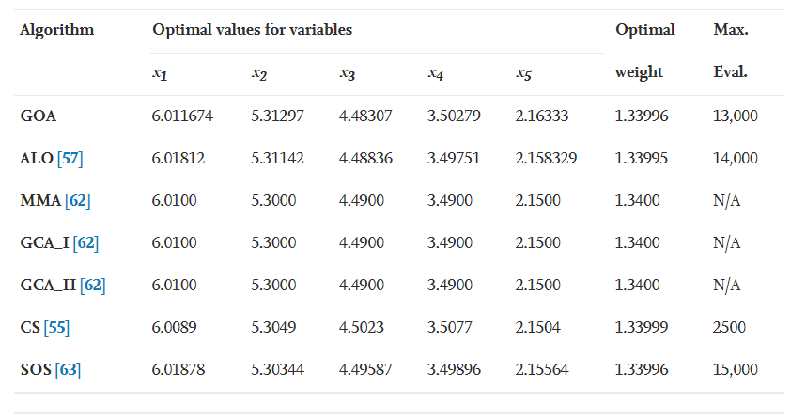
Cantilever beam design problem
Notes:
表 9 中的結果表明，GOA 找到了第二好的最佳權重。 但是，該算法提供了最少數量的最大函數評估。
ALO 蟻獅優化器
MMA 使用新的局部近似方法進行結構優化
GCA_I使用新的局部近似方法進行結構優化
GCA_II使用新的局部近似方法進行結構優化
CS Cuckoo search algorithm 布穀鳥搜尋演算法
SOS Symbiotic organisms search 共生生物搜尋演算法

Slide 35
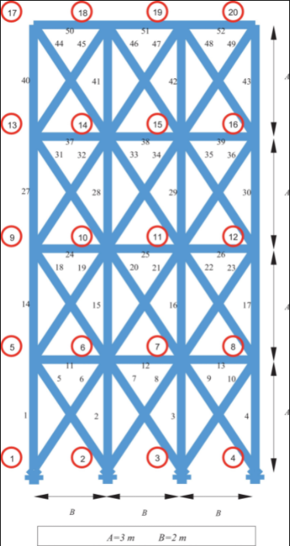
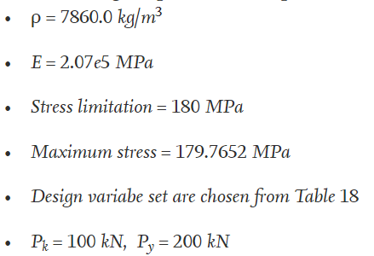
52-bar truss design
Notes:
E =楊氏模量
P = 密度
在這個問題中，目標是最小化具有 52 條桿和 20 個節點的桁架的重量。 如圖 13 所示，其中四個節點是固定的，條形圖分為 12 組，如下所示，這是針對該問題需要優化的主要參數：
這是一個離散問題，其中 12 個參數的值應從表 10 中可用的 64 個值中選擇。為了使 GOA 離散，我們只需將搜索代理四捨五入到最接近的整數。 使用 30 個搜索代理和 500 次迭代解決了這個問題，結果如表 11 所示。
檢查該表的結果，很明顯，GOA 以最少的函數評估次數找到了該問題的最佳最優值。 這突出了 GOA 在解決具有更多變量的實際問題方面的性能。

Slide 36
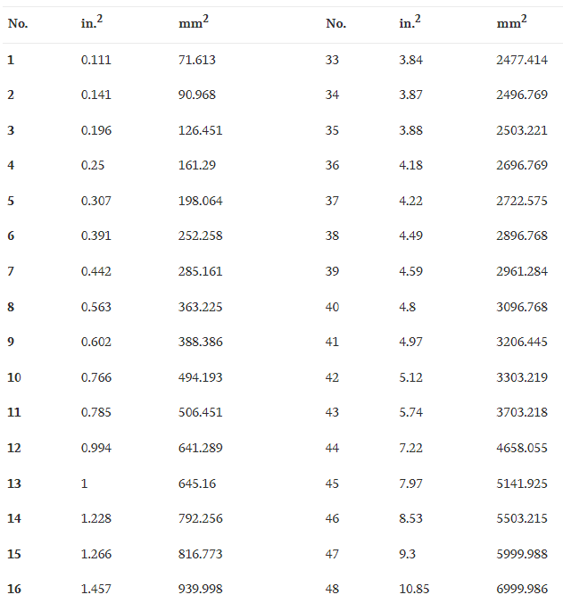
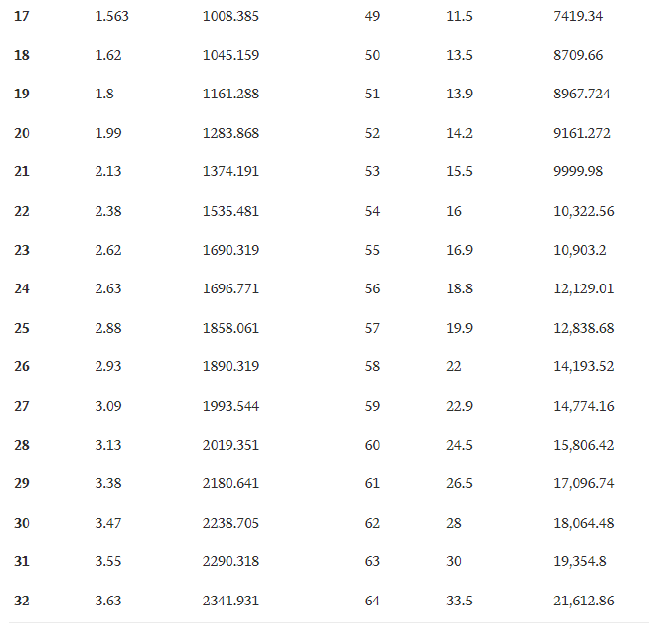

Slide 37
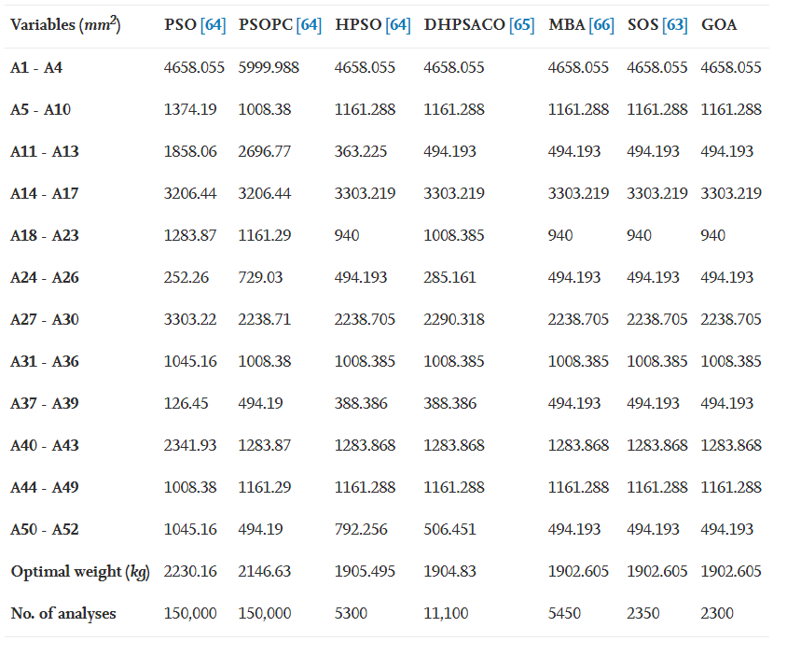
Notes:
檢查該表的結果，很明顯，GOA 以最少的函數評估次數找到了該問題的最佳最優值。 這突出了 GOA 在解決具有更多變量的實際問題方面的性能。
PSO 粒子群
PSOPC 具有被動聚集的粒子群優化器
HPSO 啟發式粒子群優化器
DHPSACO 粒子群蟻群優化
MBA Mine blast algorithm 礦井爆破算法
SOS Symbiotic organisms search 共生生物搜尋演算法

Slide 38
Conclusion
This work proposed an optimisation algorithm called the Grasshopper Optimisation Algorithm(GOA).
GOA has the potential to significantly outperform several current algorithms when solving a range of current or new optimisation problems.
GOA is able to solve real problems with unknown search spaces.
For future work, binary and multi-objective versions of this algorithm may be developed to solve discrete and multi-objective problems
The comfort zone parameter is an important coefficient in GOA
Notes:
這項工作提出了一種優化算法，稱為蚱蜢優化算法（GOA）。
在解決一系列當前或新的優化問題時，GOA 有可能顯著優於當前的幾種算法。
GOA 能夠解決未知搜索空間的實際問題。
對於未來的工作，可以開發該算法的二進制和多目標版本來解決離散和多目標問題
GOA 只能解決具有連續變量的單目標問題。對於未來的工作，可以開發該算法的二進制和多目標版本來解決離散和多目標問題。
舒適區參數是GOA中的一個重要係數，因此值得研究不同舒適區函數對算法性能的影響，解決不同領域的優化問題也可能是有價值的貢獻。 調整 GOA 的主要控制參數也可能是有益的。

Slide 39
Grasshopper Optimization Algorithm for 01 Knapsack Problem

Slide 40
Dataset
Maximum weight: 26
Item | 1 | 2 | 3 | 4 | 5
Weight | 12 | 7 | 11 | 8 | 9
Profits | 24 | 13 | 23 | 8 | 9
Generate random data:
Item | 1 | 2 | 3 | 4 | 5
1 | 0 | 1 | 0 | 1 | 1
2 | 1 | 0 | 0 | 1 | 0
3 | 1 | 1 | 0 | 0 | 1

Slide 41
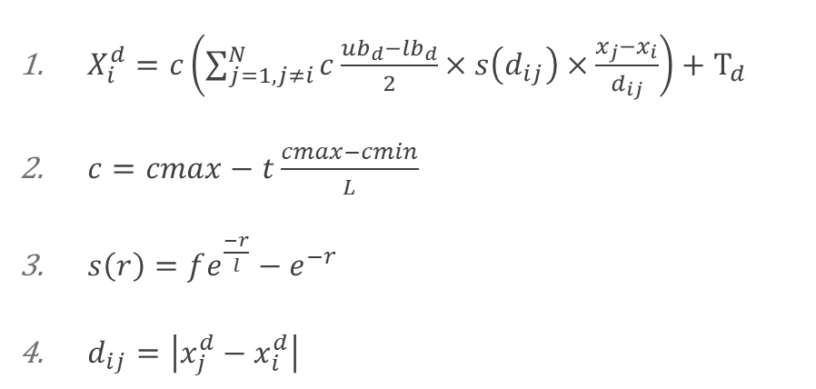
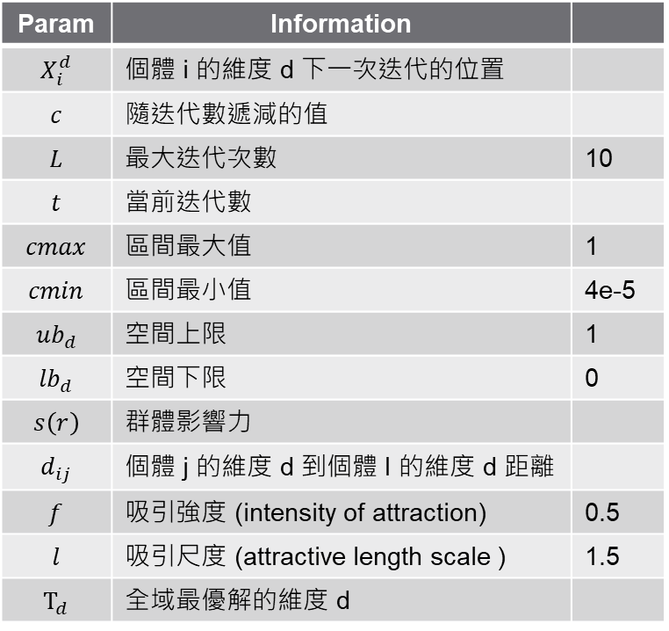
Formula
Param | Information
$$X_{i}^{d}$$ | 個體 i 的維度 d 下一次迭代的位置
$$c$$ | 隨迭代數遞減的值
$$L$$ | 最大迭代次數 | 10
$$t$$ | 當前迭代數
$$cmax$$ | 區間最大值 | 1
$$cmin$$ | 區間最小值 | 4e-5
$${ub}_{d}$$ | 空間上限 | 1
$${lb}_{d}$$ | 空間下限 | 0
$$s\left(r\right)$$ | 群體影響力
$$d_{ij}$$ | 個體 j 的維度 d 到個體 I 的維度 d 距離
$$f$$ | 吸引強度 (intensity of attraction) | 0.5
$$l$$ | 吸引尺度 (attractive length scale ) | 1.5
$$T_{d}$$ | 全域最優解的維度 d
$X_{i}^{d}=c\left(\sum_{j=1, j≠i}^{N}{c\frac{{ub}_{d}−{lb}_{d}}{2}×s\left(d_{ij}\right)×}\frac{x_{j}−x_{i}}{d_{ij}}\right)+T_{d}$
$c=cmax−t\frac{cmax−cmin}{L}$
$s\left(r\right)=fe^{\frac{−r}{l}}−e^{−r}$
$d_{ij}=\left|x_{j}^{d}−x_{i}^{d}\right|$

Slide 42
Iteration-1
Item | 1 | 2 | 3 | 4 | 5
Weight | 12 | 7 | 11 | 8 | 9
Profits | 24 | 13 | 23 | 8 | 9
Calculate fitness value:
Punish fitness value: 5
Item | 1 | 2 | 3 | 4 | 5 | Weight | Profits
1 | 0 | 1 | 0 | 1 | 1 | 24 | 44
2 | 1 | 0 | 0 | 1 | 0 | 20 | 39
3 | 1 | 1 | 0 | 0 | 1 | 28 | 5
Global optimal:
Item | 1 | 2 | 3 | 4 | 5 | Weight | Profits
1 | 0 | 1 | 0 | 1 | 1 | 24 | 44

Slide 43




Iteration-1
$$X_{i}^{d}=c\left(\sum_{j=1, j≠i}^{N}{c\frac{{ub}_{d}−{lb}_{d}}{2}×s\left(d_{ij}\right)×}\frac{x_{j}−x_{i}}{d_{ij}}\right)+T_{d}$$
Item | 1 | 2 | 3 | 4 | 5
1 | 0 | 1 | 0 | 1 | 1
2 | 1 | 0 | 0 | 1 | 0
3 | 1 | 1 | 0 | 0 | 1
i=1, j=2
i=1, j=3
Item | 1 | 2 | 3 | 4 | 5
1 | 0 | 1 | 0 | 1 | 1
2 | 1 | 0 | 0 | 1 | 0
$$x_{j}−x_{i}$$ | 1 | -1 | 0 | 0 | -1
$$d_{ij}$$ | 1 | 1 | 0 | 0 | 1
$$s\left(r\right)$$ | -0.18 | -0.18 | -0.5 | -0.5 | -0.18
Item | 1 | 2 | 3 | 4 | 5
1 | 0 | 1 | 0 | 1 | 1
3 | 1 | 1 | 0 | 0 | 1
$$x_{j}−x_{i}$$ | 1 | 0 | 0 | -1 | 0
$$d_{ij}$$ | 1 | 0 | 0 | 1 | 0
$$s\left(r\right)$$ | -0.18 | -0.5 | -0.5 | -0.18 | -0.5
if result > 0.5:
result = 1
else:
result = 0
Item | 1 | 2 | 3 | 4 | 5
Summation | -0.18 | 0.09 | 0 | 0.09 | 0.09
$$c×sum+T_{d}$$ | -0.18 | 1.09 | 0 | 1.09 | 1.09
Activation | 0 | 1 | 0 | 1 | 1
X₁

Slide 44



Iteration-1
$$X_{i}^{d}=c\left(\sum_{j=1, j≠i}^{N}{c\frac{{ub}_{d}−{lb}_{d}}{2}×s\left(d_{ij}\right)×}\frac{x_{j}−x_{i}}{d_{ij}}\right)+T_{d}$$
Item | 1 | 2 | 3 | 4 | 5
1 | 0 | 1 | 0 | 1 | 1
2 | 1 | 0 | 0 | 1 | 0
3 | 1 | 1 | 0 | 0 | 1
i=2, j=1
i=2, j=3
Item | 1 | 2 | 3 | 4 | 5
2 | 1 | 0 | 0 | 1 | 0
1 | 0 | 1 | 0 | 1 | 1
$$x_{j}−x_{i}$$ | -1 | 1 | 0 | 0 | 1
$$d_{ij}$$ | 1 | 1 | 0 | 0 | 1
$$s\left(r\right)$$ | -0.18 | -0.5 | -0.5 | -0.5 | -0.18
Item | 1 | 2 | 3 | 4 | 5
2 | 1 | 0 | 0 | 1 | 0
3 | 1 | 1 | 0 | 0 | 1
$$x_{j}−x_{i}$$ | 0 | 1 | 0 | -1 | 1
$$d_{ij}$$ | 0 | 1 | 0 | 1 | 1
$$s\left(r\right)$$ | -0.5 | -0.18 | -0.5 | -0.18 | -0.18
if result > 0.5:
result = 1
else:
result = 0
Item | 1 | 2 | 3 | 4 | 5
Summation | 0.09 | -0.18 | 0 | 0.09 | -0.18
$$c×sum+T_{d}$$ | 0.09 | 0.81 | 0 | 1.09 | 0.81
Activation | 0 | 1 | 0 | 1 | 1
X₂

Slide 45



Iteration-1
$$X_{i}^{d}=c\left(\sum_{j=1, j≠i}^{N}{c\frac{{ub}_{d}−{lb}_{d}}{2}×s\left(d_{ij}\right)×}\frac{x_{j}−x_{i}}{d_{ij}}\right)+T_{d}$$
Item | 1 | 2 | 3 | 4 | 5
1 | 0 | 1 | 0 | 1 | 1
2 | 1 | 0 | 0 | 1 | 0
3 | 1 | 1 | 0 | 0 | 1
i=3, j=1
i=3, j=2
Item | 1 | 2 | 3 | 4 | 5
3 | 1 | 1 | 0 | 0 | 1
1 | 0 | 1 | 0 | 1 | 1
$$x_{j}−x_{i}$$ | -1 | 0 | 0 | 1 | 0
$$d_{ij}$$ | 1 | 0 | 0 | 1 | 0
$$s\left(r\right)$$ | -0.18 | -0.5 | -0.5 | -0.18 | -0.5
Item | 1 | 2 | 3 | 4 | 5
3 | 1 | 1 | 0 | 0 | 1
2 | 1 | 0 | 0 | 1 | 0
$$x_{j}−x_{i}$$ | 0 | -1 | 0 | 1 | -1
$$d_{ij}$$ | 0 | 1 | 0 | 1 | 1
$$s\left(r\right)$$ | -0.5 | -0.18 | -0.5 | -0.18 | -0.18
if result > 0.5:
result = 1
else:
result = 0
Item | 1 | 2 | 3 | 4 | 5
Summation | 0.09 | 0.09 | 0 | -0.18 | 0.09
$$c×sum+T_{d}$$ | 0.09 | 1.09 | 0 | 0.81 | 1.09
Activation | 0 | 1 | 0 | 1 | 1
X₃

Slide 46


Figure
Dataset: P01
Dataset: P02

